Slide 1
Herramientas Tecnológicas para la Enseñanza-Aprendizaje, Google Classroom y Creación de Contenido Interactivo
MÓDULO 3 - GOOGLE CLASSROOM: ​​
CREACIÓN Y GESTIÓN DE ACTIVIDADES

Slide 2
Temáticas
1
2
Google Classroom
Ofimática Google
Contenido Interactivo
3

Slide 3
Estructura Modular
Configuración
G Meet
Actividades
Docs
Genially
KineMaster
Cuestionarios
Calificaciones
Slides
Sheets
Canva
1
2
3
Google Classroom
Ofimática Google
Contenido Interactivo

Slide 4
Objetivo General
Al finalizar el módulo, el estudiante será capaz de dar de alta, diseñar y aplicar actividades, alineadas con los objetivos y contenidos de la asignatura.

Slide 5
Objetivos de Aprendizaje
- Aprender a establecer una conversación o debate,a través del planteamiento de una pregunta.
- Poder generar, diseñar y enviar actividades de tarea a los alumnos, a través de las funcionalidades de la plataforma.
- Aprender a crear y aplicar una rúbrica de corrección.

Slide 6
Propósito de la Sesión Sincrónica
Clase - Taller
Conocer la aplicación online Google Classroom, y sus opciones para crear, asignar y revisar actividades a modo de preguntas y tareas.
Realizar ejercicios prácticos.
Realizar la evaluación práctica.

Slide 7
Agenda de la Sesión Sincrónica
Clase – Taller Módulo
Actividades | Tiempo | Observación
Bienvenida | 5 min | Bienvenida al módulo; presentación de los Objetivos de Aprendizaje.
Preparación/Confirmación acceso | 5 min | Aseguramiento de la disponibilidad de la aplicación bajo estudio para los participantes de la clase.
Presentación | 15 min | Presentación online de la aplicación o herramienta: menú, funcionalidades, creación nuevos archivos, edición colaborativa.
Desarrollo Actividad 1 | 15 min | 10 min + 5 min presentación al curso. Se pedirá un/a voluntario/a o se designará aleatoriamente.
Desarrollo Actividad 2 | 20 min | 15 min + 5 min presentación al curso. Se pedirá un/a voluntario/a o se designará aleatoriamente.
Desarrollo Evaluación | 30 min | 25 min + 5 min presentación al curso. Se pedirá un/a voluntario/a o se designará aleatoriamente.

Slide 8
Indicaciones generales

Slide 9
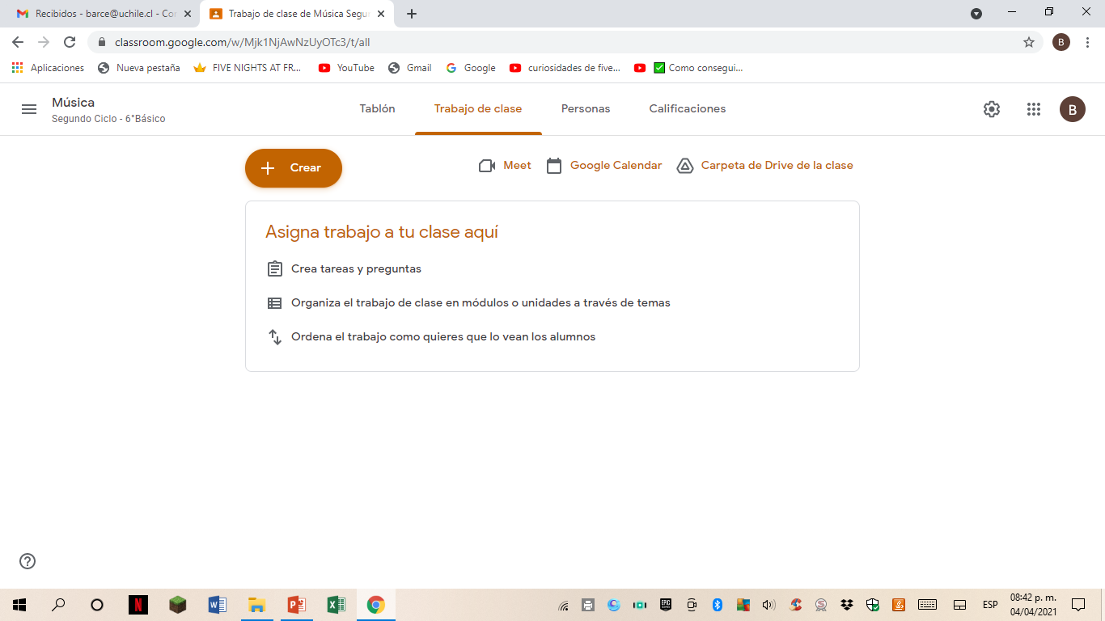
La vista Trabajo de clase, ofrece las opciones de creación de actividades.

Slide 10
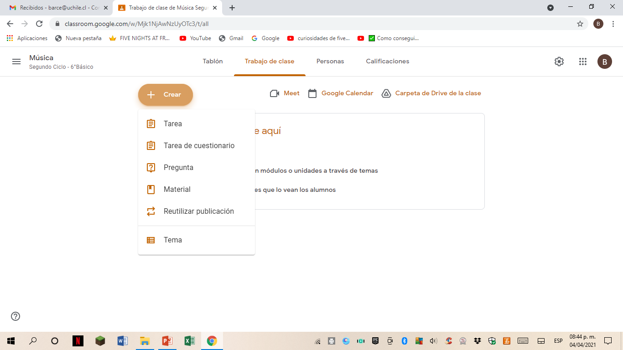
Las actividades Tarea y Pregunta, son desplegadas dentro de las opciones.

Slide 11
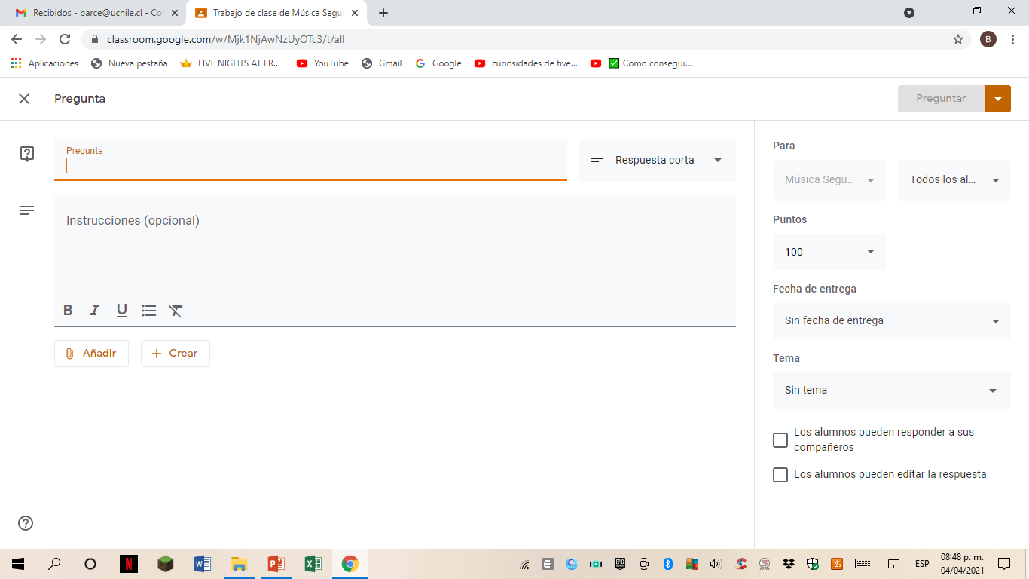
Configuración de una pregunta

Slide 12
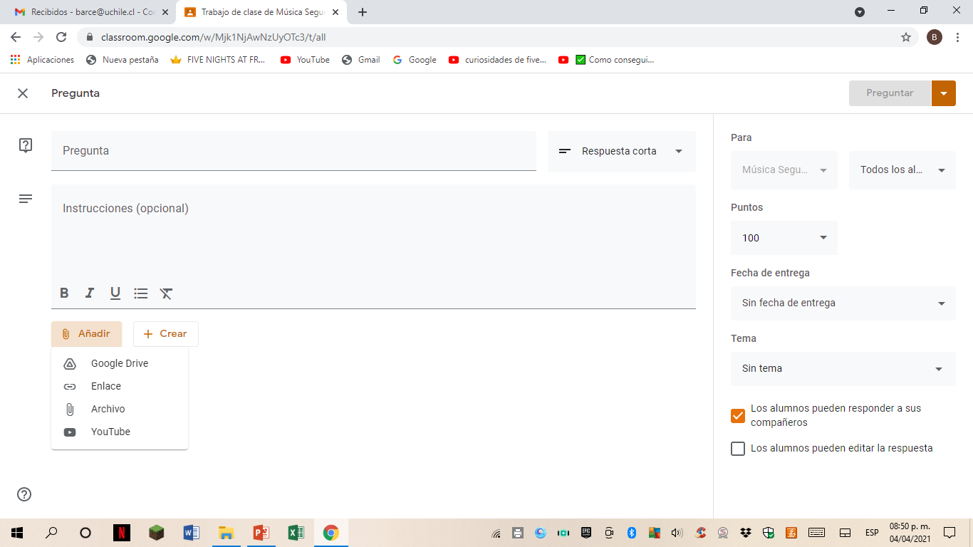
Una pregunta admite incorporar material, proveniente de diversas fuentes de información

Slide 13
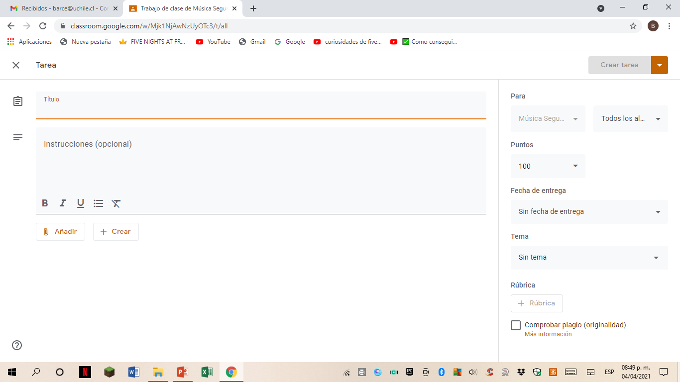
Configuración de una tarea

Slide 14
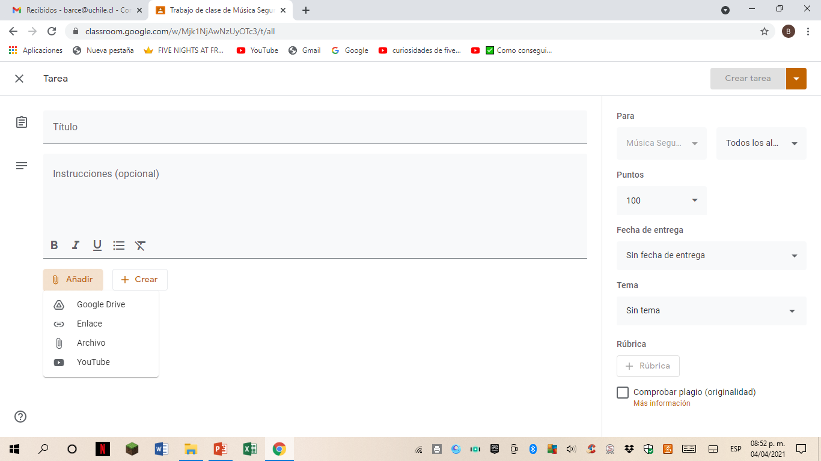
Una tarea admite incorporar material, proveniente de diversas fuentes de información

Slide 15
EJERCICIOS PRÁCTICOS
MÓDULO 3
GOOGLE CLASSROOM:
CREACIÓN Y GESTIÓN DE ACTIVIDADES

Slide 16
ACTIVIDAD 1
MÓDULO 3
GOOGLE CLASSROOM:
CREACIÓN Y GESTIÓN DE ACTIVIDADES

Slide 17
MÓDULO 3
Actividad 1
  Realice las siguientes acciones:
  1. Dentro de una asignatura de su desempeño como docente, cree una pregunta dirigida a todos los estudiantes. La pregunta debe indicar que se pide la opinión y referencias importantes.
  2. Complete los campos asociados a la actividad.
  3. Comparta la pregunta y su configuración con el/la relator/a.
  "GOOGLE CLASSROOM:
  CREACIÓN Y GESTIÓN DE ACTIVIDADES"

Slide 18
ACTIVIDAD 2
MÓDULO 3
GOOGLE CLASSROOM:
CREACIÓN Y GESTIÓN DE ACTIVIDADES

Slide 19
MÓDULO 3
Actividad 2
  Realice las siguientes acciones:
  1. Dentro de una asignatura de su desempeño como docente, cree una nueva tarea dirigida a todos los estudiantes.
  2. Inserte al menos un enlace y/o archivo, a modo de apoyo pertinente a la realización de la tarea.
  3. Complete los campos descriptivos asociados a la actividad.
  4. Comparta la tarea y su configuración con el/la relator/a.
  "GOOGLE CLASSROOM:
  CREACIÓN Y GESTIÓN DE ACTIVIDADES"

Slide 20
EVALUACIÓN
MÓDULO 3
GOOGLE CLASSROOM:
CREACIÓN Y GESTIÓN DE ACTIVIDADES

Slide 21
MÓDULO 3
Evaluación
  Realice las siguientes acciones:
  1. Dentro de una asignatura de su desempeño como docente, cree una nueva tarea dirigida a todos los estudiantes. Inserte al menos un enlace y/o archivo, a modo de apoyo pertinente a la tarea.
  2. Elabore la rúbrica correspondiente, con al menos dos criterios de evaluación.
  3. Complete los campos descriptivos asociados a la actividad.
  4. Comparta la tarea creada con el/la relator/a.
  "GOOGLE CLASSROOM:
  CREACIÓN Y GESTIÓN DE ACTIVIDADES"

Slide 22

Resumen
MÓDULO 3
GOOGLE CLASSROOM: CREACIÓN Y GESTIÓN DE ACTIVIDADES
Google Classroom permite crear y gestionar diversos tipos de actividades, necesarias para llevar a cabo el proceso enseñanza-aprendizaje.
Entre estas actividades se encuentran las preguntas y las tareas, dirigidas a toda la base estudiantil, o bien a un grupo acotado de éstos. Las preguntas sirven para capturar cierta información específica, o para generar una discusión en torno a un tema determinado. Las tareas, por su parte, sirven para practicar o evaluar lo aprendido.
Las actividades prácticas del módulo son:
  Creación y configuración de preguntas.
  Creación y configuración de tareas.
  Creación y configuración de una actividad de tarea, con material de apoyo y rúbrica de corrección.

Slide 23
Herramientas Tecnológicas para la Enseñanza-Aprendizaje, Google Classroom y Creación de Contenido Interactivo
MÓDULO 3 - GOOGLE CLASSROOM: ​​
CREACIÓN Y GESTIÓN DE ACTIVIDADES

